Slide 1
題目:團購系統
組員:李彩甄、陳彥妤、鄭又瑄、謝於潔

Slide 2
應用情境與使用案例
應用情境
隨著網路購物盛行，團購成為常見的消費模式，透過團購系統，使用者可以集中購買商品獲得更便宜的價格。
使用案例
1.加入團購:
使用者瀏覽系統中的團購活動
選擇感興趣的團購
加入該團

Slide 3
2.下單購買商品:
3.實際情境:
使用者進入團購活動
選擇商品與數量
建立訂單並送出
小花想購買洗髮精與衛生紙
她加入大軒開設的「日常用品團」
選擇商品與數量
完成下單並付款

Slide 4
系統需求說明
功能需求:
團主
顧客
商品
支付方式
非功能需求:
資料一致性
安全性
易用性

Slide 5
完整性限制
實體名稱 | 屬性 | 資料類別 | 限制條件 | 說明
使用者 | user_id | INT | PK,Auto Increment | key
 | username | VARCHAR(50) | NOT NULL | 使用者名稱
 | email | VARCHAR(100) | UNIQUE, NOT NULL | 電子信箱（不 可重複）
 | role | ENUM | 'Organizer', 'Member' | 密碼

Slide 6
實體名稱 | 屬性 | 資料類別 | 限制條件 | 說明
團 | event_id | INT | PK,Auto Increment | key
 | user_id | INT | FK | 關聯到user
 | title | VARCHAR(100) | NOT NULL | 團購活動名稱
 | target_num | INT | CHECK > 0 | 成團門檻數量
 | status | ENUM | 'Open', 'Success', 'Fail' | 活動目前狀態

Slide 7
實體名稱 | 屬性 | 資料類別 | 限制條件 | 說明
商品 | product_id | INT | PK,Auto Increment | key
 | event_id | INT | FK | 關聯到event
 | p_name | VARCHAR(50) | NOT NULL | 商品名稱
 | price | DECIMAL(10,2) | CHECK > 0 | 商品單價

Slide 8
實體名稱 | 屬性 | 資料類別 | 限制條件 | 說明
訂單 | product_id | INT | PK,Auto Increment | key
 | user_id | INT | FK | 關聯到user
 | p_name | DATETIME | DEFAULT Current | 下單時間
 | total_amt | DECIMAL(10,2) | NOT NULL | 訂單總金額

Slide 9
實體名稱 | 屬性 | 資料類別 | 限制條件 | 說明
訂單明細 | order_id | INT | PK, FK | 關聯到orders
 | product_id | INT | PK, FK | 關聯到product
 | quantity | INT | NOT NULL, > 0 | 商品購買的數量

Slide 10
實體名稱 | 屬性 | 資料類別 | 限制條件 | 說明
支付方式 | pay_id | INT | PK, FK | key
 | order_id | INT | PK, FK | 關聯到orders
 | method | ENUM | NOT NULL | 支付方式
 | amount | DECIMAL(10,2) | NOT NULL | 實際支付金額
 | status | ENUM | DEFAULT 'Pending' | 支付狀態： 'Pending', 'Success', 'Failed'
 | pay_time | TIMESTAMP | DEFAULT Current | 支付完成時間

Slide 11
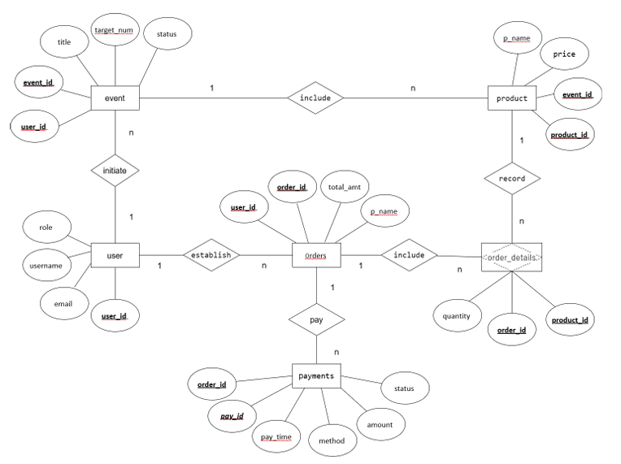
ER圖

